Slide 1
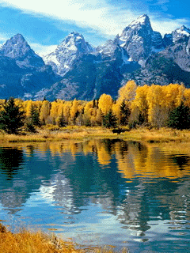
KỂ CHUYỆN LỚP 5

Slide 2
KIỂM TRA BÀI CŨ
* Hãy kể lại câu chuyện em đã được nghe hoặc được đọc về những người đã góp sức mình chống lại nghèo đói, lạc hậu vì hạnh phúc của nhân dân.

Slide 3

KỂ CHUYỆN
ĐƯỢC CHỨNG KIẾN HOẶC THAM GIA
SGK TRANG 157

Slide 4
Kể chuyện được chứng kiến hoặc tham gia
Đề bài
Kể chuyện về một buổi sum họp đầm ấm trong gia đình
1. Tìm hiểu đề bài
- Đề bài yêu cầu kể về nội dung gì? Hoạt động đó diễn ra ở đâu?

Slide 5
Gợi ý
1. Đó là buổi sum họp của gia đình ai ?
( Gia đình em hay gia đình bạn em, gia đình họ hàng, hàng xóm,…)
2. Buổi sum họp đó diễn ra vào thời gian nào? Vào dịp nào?
( Vào Thời gian buổi sáng, tối,… vào dịp bữa cơm thường ngày, dịp lễ tết, sinh nhật, mừng thọ, ngày giỗ,…)
3. Trong buổi sum họp gia đình có những ai? Mọi người trò chuyện, thể hiện tình cảm thương yêu, quan tâm đến nhau ra sao ?
4. Không khí đầm ấm của buổi sum họp gia đình đó gợi lên cho em suy nghĩ gì ?

Slide 6
Kể chuyện được chứng kiến hoặc tham gia
Đề bài: Kể chuyện về một buổi sum họp đầm ấm trong gia đình
Gợi ý
1. Đó là buổi sum họp của gia đình ai ( gia đình em hay gia đình bạn em, gia đình họ hàng, hàng xóm,…) ?
2. Buổi sum họp đó diễn ra vào thời gian nào ( sáng, tối,…) và vào dịp nào ( bữa cơm thường ngày, dịp lễ tết, sinh nhật, mừng thọ, ngày giỗ,…) ?
3. Trong buổi sum họp gia đình có những ai? Mọi người trò chuyện, thể hiện tình cảm thương yêu, quan tâm đến nhau ra sao ?
4. Không khí đầm ấm của buổi sum họp gia đình đó gợi lên cho em suy nghĩ gì ?

Slide 7
Kể chuyện được chứng kiến hoặc tham gia
Đề bài: Kể chuyện về một buổi sum họp đầm ấm trong gia đình
- Em hãy giới thiệu câu chuyện mình sẽ kể?
VÍ DỤ
+ Gia đình ông bà nội tôi sống rất hạnh phúc. Tôi sẽ kể về buổi sum họp đầm ấm ở nhà ông bà nội vào chiều mùng một tết.
+ Tôi muốn kể về buổi sum họp đầm ấm của gia đình tôi vào các bữa cơm tối.

Slide 8
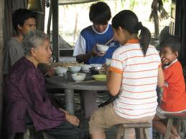
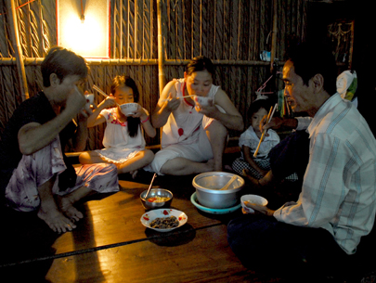
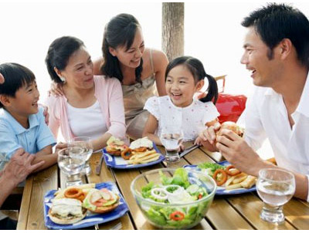
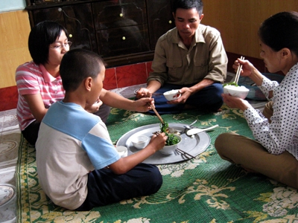
Bữa cơm thường ngày

Slide 9
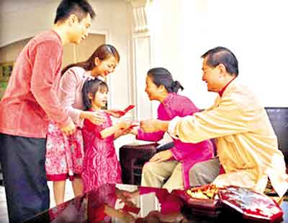
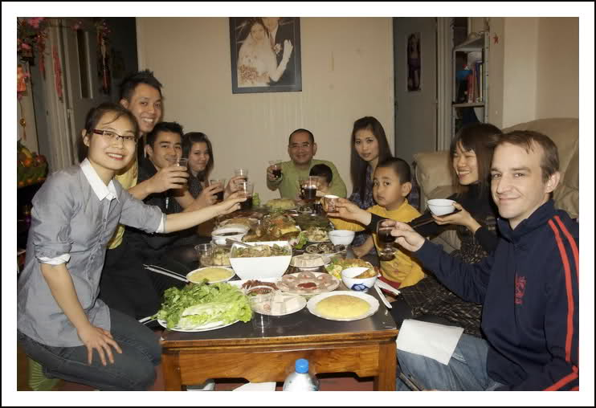
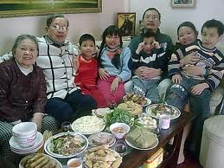
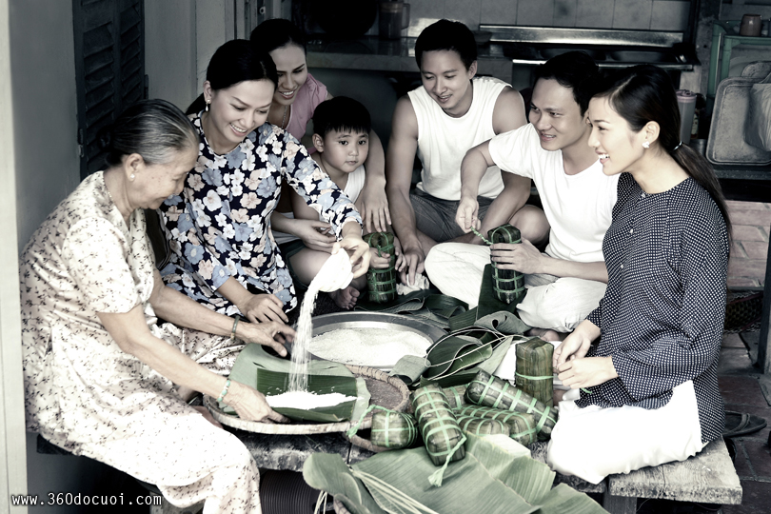
Dịp lễ tết

Slide 10
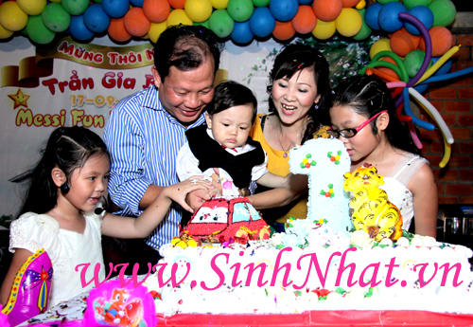
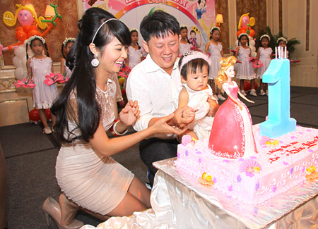
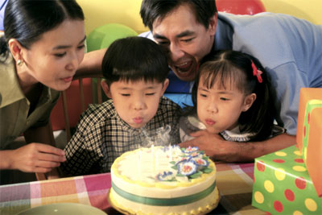
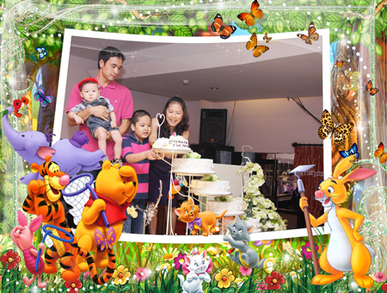
Lễ sinh nhật

Slide 11
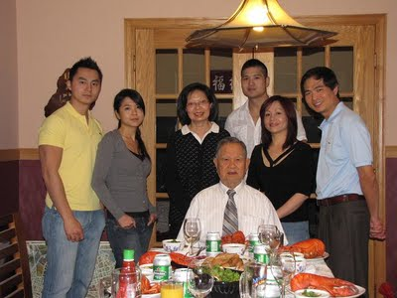
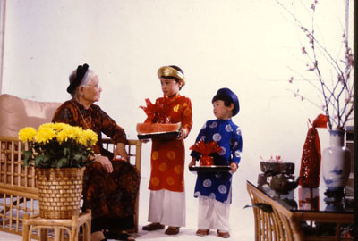
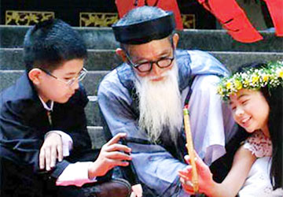
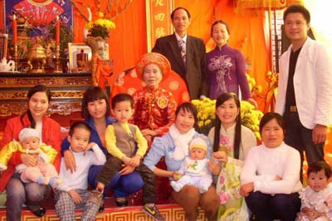
Lễ mừng thọ

Slide 12
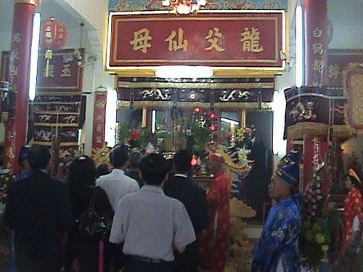
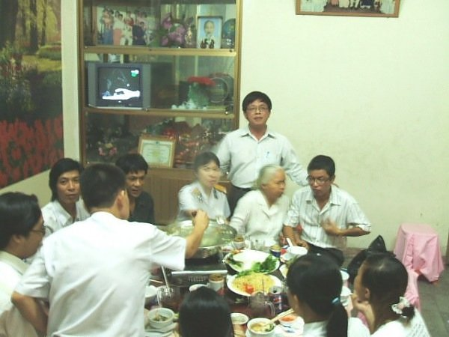
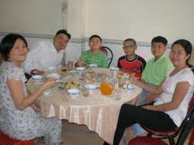
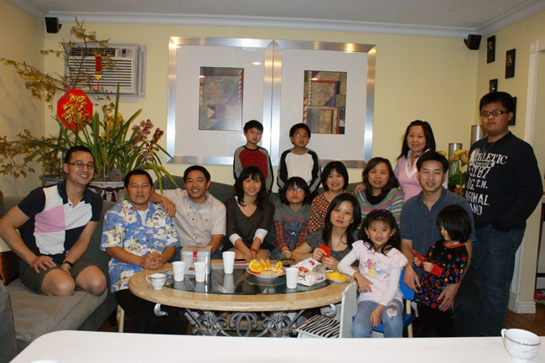
Ngày giỗ

Slide 13
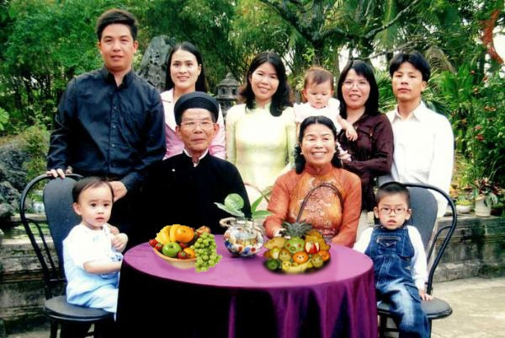
Sum họp đầm ấm trong gia đình
Bữa cơm thường ngày
Dịp lễ tết
Lễ sinh nhật
Lễ mừng thọ
Ngày giỗ

Slide 14
Kể chuyện được chứng kiến hoặc tham gia
Đề bài: Kể chuyện về một buổi sum họp đầm ấm trong gia đình
Chuẩn bị dàn ý

Slide 15
Kể chuyện được chứng kiến hoặc tham gia
Đề bài: Kể chuyện về một buổi sum họp đầm ấm trong gia đình
Khi kể chuyện cần lưu ý :
- Nêu được lời nói, việc làm của từng người trong buổi sum họp.
- Lời nói, việc làm của từng nhân vật thể hiệ sự yêu thương, quan tâm đến nhau.
- Em làm gì trong buổi sum họp đó? Việc làm của em có ý nghĩa gì?.
- Em có cảm nghĩ gì sau buổi sum họp đó.
Kể chuyện theo nhóm đôi

Slide 16
Kể chuyện được chứng kiến hoặc tham gia
Đề bài: Kể chuyện về một buổi sum họp đầm ấm trong gia đình
Thi kể chuyện

Slide 17
Kể chuyện được chứng kiến hoặc tham gia
Đề bài: Kể chuyện về một buổi sum họp đầm ấm trong gia đình
Khi kể chuyện cần lưu ý :
- Nêu được lời nói, việc làm của từng người trong buổi sum họp.
- Lời nói, việc làm của từng nhân vật thể hiệ sự yêu thương, quan tâm đến nhau.
- Em làm gì trong buổi sum họp đó? Việc làm của em có ý nghĩa gì?.
- Em có cảm nghĩ gì sau buổi sum họp đó.
Thi kể chuyện

Slide 18
Kể chuyện được chứng kiến hoặc tham gia
Ví dụ về một bài kể chuyện
Tôi muốn kể với các bạn câu chuyện về buổi sum họp đầm ấm trong gia đình ông bà nội tôi vào các chiều mùng mộ Tết hàng năm.
Tết nào cũng vậy, theo lệ, cứ chiều mùng một là gia đình tôi cùng gia đình cô Mai, em bố tôi, đến chúc Tết ông bà nội và ăn bữa cơm đầu năm cùng ông bà. Tết năm nay, sốthành viên trong nhà đã là 10,. Đó là ông bà tôi, cô Mai, chồng cô là chú thắng cùng hai con, gia đình tôi thì có bố mẹ tôi và hai anh em tôi.

Slide 19
Ví dụ về một bài kể chuyện
Bữa cơm ấy đối với tôi là vui nhất và ngon nhất trong năm. Ngon nhất vì tất cả các món ăn đều do bà nấu. Bà tôi còn trẻ và nổi tiếng về tài nấu ăn. Trong bữa, bà tôi luôn miệng nhắc mọi người ăn nhưng chính bà lại chẳng ăn mấy. Nghe mẹ tôinhận xét thế, bà đùa: “ Lúc nấu bếp, mẹ nếm nhiều rồi.”
Cả nhà bật cười vui vẻ. Cười mãn nguyện nhất là bà. Hình như chỉ cần thấy mọi người ăn ngon miệng là bà cảm thấy ngon rồi. Chiều mồng một ở nhà ông bà còn vui vì anh em chúng tôi được chạy nhảy, nô đùa thỏa thích trên sân rất rộng của ông bà. Người lớn thì mãi trò chuyện, chuẩn bị bữa ăn, và ngày tết nên cũng dễ tính với những trò đùa nghịch của chúng tôi.

Slide 20

TIẾT HỌC
CHÚNG TA
ĐẾN ĐÂY
LÀ KẾT THÚC

